Slide 1
MAE – Fiche pas à pas
Maël le roi des bêtises - cycle 1 / CP

Slide 2
Ressource pédagogique MAE
Maël le roi des bêtises

Slide 3
Maël le roi des bêtises
« Maël le roi des bêtises » est un album destiné à sensibiliser les enfants, de la maternelle au CP, au phénomène de harcèlement.
Créé par la MAE, l’album place l'enfant dans un contexte familier avec des conseils simples à appliquer au quotidien et faciles à transmettre.
Des fiches pédagogiques permettent une exploitation collective en classe en 3 séances.
Un cahier d’activités vient compléter les ressources disponibles.
Titre de la partie sur deux ou trois lignes

Slide 4
Maël le roi des bêtises
Objectifs
Apprendre à repérer les émotions des personnes qui nous entourent
Développer l’empathie
Identifier les actes de violences qui peuvent faire du mal
Faire réfléchir aux responsabilités
Titre de la partie sur deux ou trois lignes

Slide 5
Maël le roi des bêtises
Les sujets abordés
La différence
Les émotions
La vie en groupe
L’empathie
Cet album contribue au développement des compétences psychosociales à travers un discours préventif, notamment par l’affirmation de soi (capacité de prendre sa place avec bienveillance et fermeté au milieu des autres, de communiquer clairement, d’accepter et de refuser.)
Titre de la partie sur deux ou trois lignes

Slide 6
Maël le roi des bêtises
L’exploitation
L’album est disponible en format papier et en version dématérialisée (pour utilisation en projection).
Le dossier d’accompagnement pédagogique est décliné en 3 séances :
Identification du personnage principal
Identification des signes d’une situation de harcèlement
Découverte de la fin de l’histoire
Titre de la partie sur deux ou trois lignes

Slide 7
Maël le roi des bêtises
L’exploitation
Objectifs séance 1 :
Décrire une image ;
Émettre des hypothèses sémantiques à partir des illustrations ;
Émettre des hypothèses sémantiques à partir du texte ;
Prendre des informations dans un texte lu ;
Élaborer des phrases respectant les spécificités du langage écrit.
Titre de la partie sur deux ou trois lignes

Slide 8
Maël le roi des bêtises
L’exploitation
Objectifs séance 2 :
Se remémorer une tâche (langage d’évocation) ;
Émettre des hypothèses sémantiques à partir des illustrations ;
Identifier et nommer les personnages de l’histoire ;
Comprendre le rôle des protagonistes dans le harcèlement (victime / auteur(s) / témoins) ;
Comprendre le phénomène de harcèlement et ses effets négatifs.

Slide 9
Maël le roi des bêtises
L’exploitation
Objectifs séance 3 :
Se remémorer une tâche (langage d’évocation) ;
Émettre des hypothèses sémantiques à partir des illustrations ;
Reformuler dans ses propres mots une trame narrative ;
Imaginer la fin d’un récit en tenant compte de la trame narrative ;
Trouver des stratégies qu’une victime, un auteur et un témoin pourraient adopter pour prévenir le harcèlement et y mettre fin.
Titre de la partie sur deux ou trois lignes

Slide 10
Titre de la partie sur deux ou trois lignes

Slide 11
Comment se procurer l’outil MAE
Maël le roi des bêtises ?
Cycle 1 et 2

Slide 12
Présentation de l’album
« Maël le roi des bêtises » est un ouvrage destiné à sensibiliser les enfants, de la maternelle au CP, aux phénomènes de harcèlement et d’isolement.
Cet ouvrage place l'enfant dans un contexte familier avec des conseils simples à appliquer au quotidien et faciles à transmettre.
L’objectif : apprendre à s’épanouir dans le respect des différences pour permettre le vivre-ensemble dès le plus jeune âge.
L’album se complète de fiches pédagogiques permettant une exploitation collective en classe en 3 séances.
Titre de la partie sur deux ou trois lignes

Slide 13
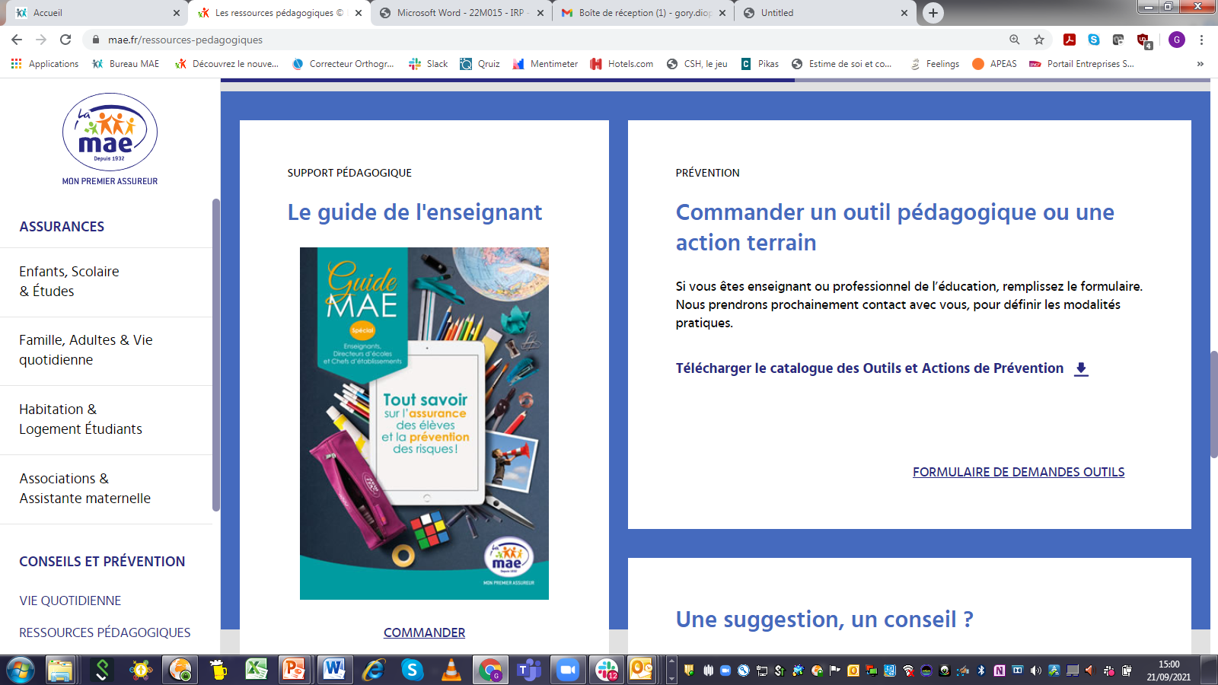
Le site mae.fr
Cette ressource est disponible en don dans la limite des stocks.
Rendez-vous sur mae.fr
https://www.mae.fr/ressources-pedagogiques
>> rubrique « RESSOURCES PÉDAGOGIQUES »
>> puis « FORMULAIRE DE DEMANDES OUTILS »
Une fois votre demande effectuée, la MAE vous recontactera dans les meilleurs délais.

Slide 14
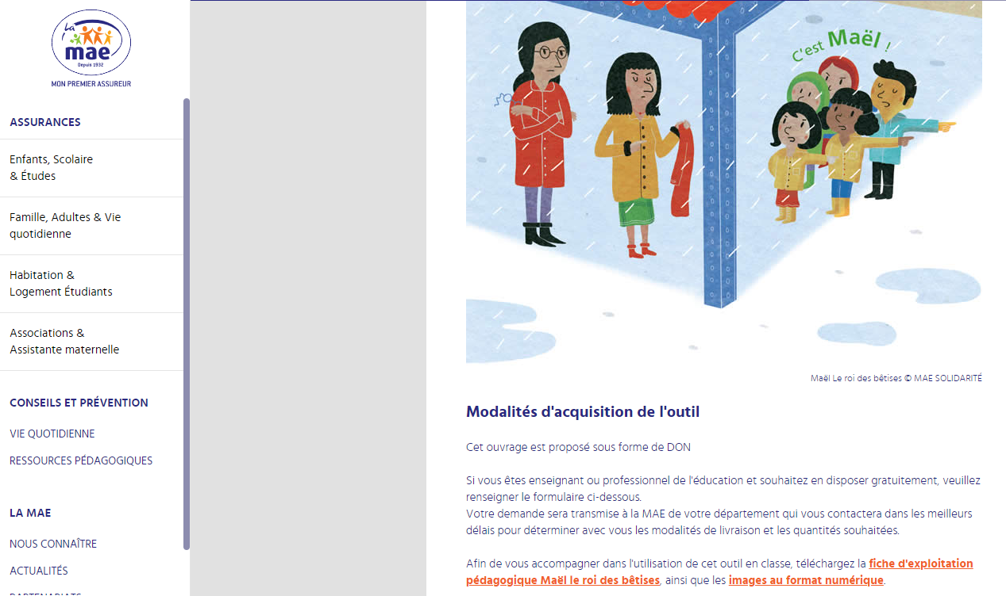
Album version dématérialisée
L’album est également disponible
en téléchargement.
Rendez-vous sur mae.fr
https://www.mae.fr/ressources-pedagogiques
>> rubrique « RESSOURCES PÉDAGOGIQUES »
>> puis « MAEL LE ROI DES BETISES »
>> puis « IMAGES AU FORMAT NUMÉRIQUE »
Titre de la partie sur deux ou trois lignes

Slide 15
Fiche d’exploitation pédagogique
La fiche d’exploitation pédagogique est disponible en téléchargement.
Rendez-vous sur mae.fr
https://www.mae.fr/ressources-pedagogiques
>> rubrique « RESSOURCES PÉDAGOGIQUES »
>> puis « MAEL LE ROI DES BETISES »
>> puis « FICHE D’EXPLOITATION PÉDAGOGIQUE MAËL LE ROI DES BÊTISES »
Titre de la partie sur deux ou trois lignes

Slide 16
Titre de la partie sur deux ou trois lignes

